Slide 1
ДЕЙСТВИЯ С ОБЫКНОВЕННЫМИ И ДЕСЯТИЧНЫМИ ДРОБЯМИ.
ПРАКТИКО-ОРИЕНТИРОВАННЫЕ ЗАДАЧИ.
ТИП 1.ЗЕМЕЛЬНЫЙ УЧАСТОК.

Slide 2
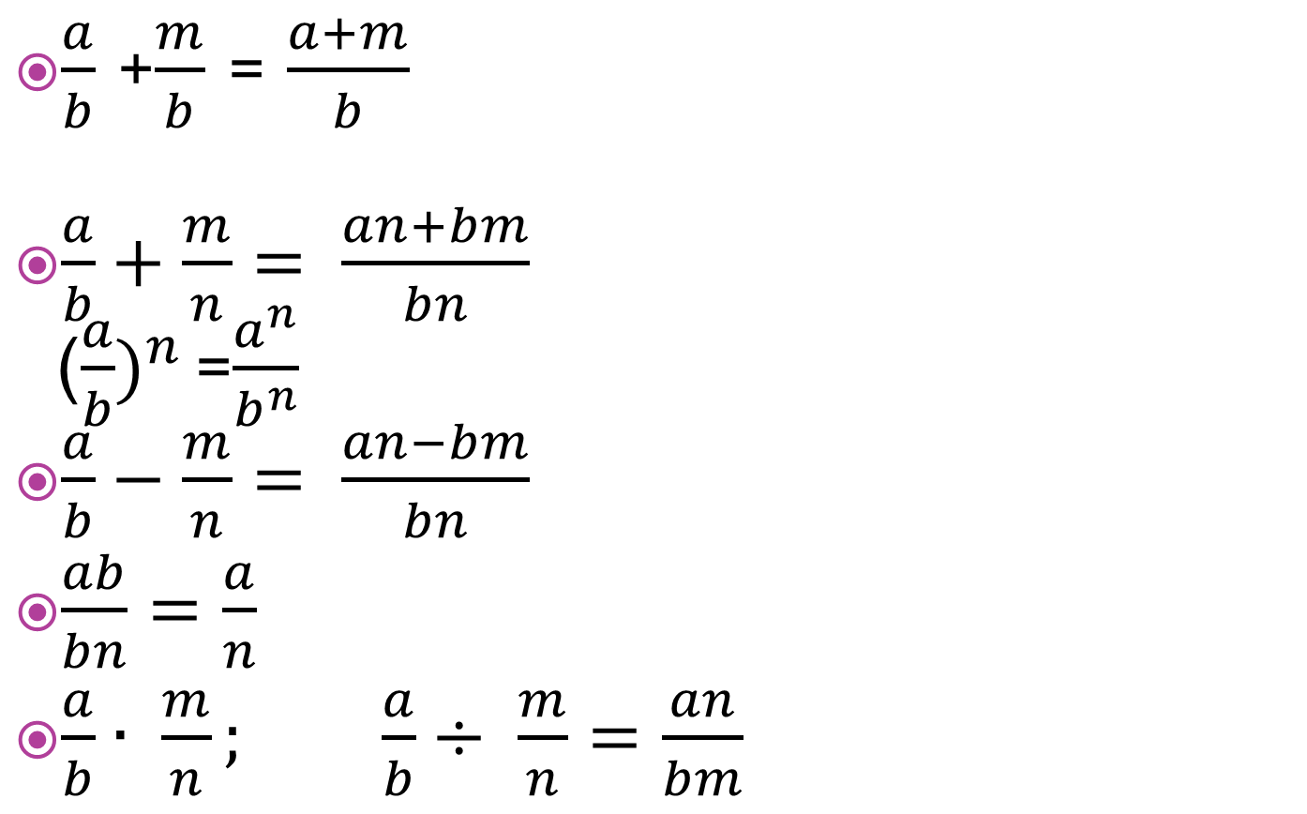
Арифметические действия с обыкновенными дробями:
$\frac{a}{b}$ +$\frac{m}{b}$ = $\frac{a+m}{b}$
$\frac{a}{b}+\frac{m}{n}= \frac{an+bm}{bn}$ (${\frac{a}{b})}^{n }$=$\frac{a^{n}}{b^{n}}$
$\frac{a}{b}−\frac{m}{n}= \frac{an−bm}{bn}$
$\frac{ab}{bn}=\frac{a}{n}$
$\frac{a}{b}∙ \frac{m}{n}; \frac{a}{b}÷ \frac{m}{n}=\frac{an}{bm}$

Slide 3
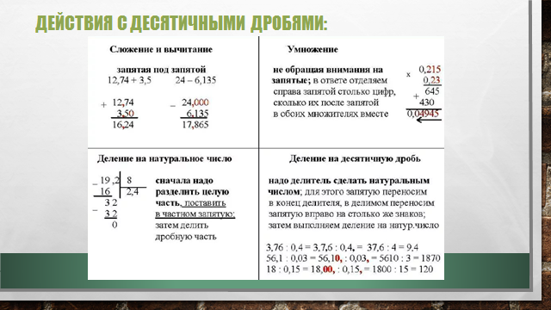

Slide 4

Задание №1 Каждому выражению поставьте в соответствие его значение:
А) 4 - 1$\frac{1}{4}$= | Б) $\frac{42}{84}=$ | В) 2$\frac{1}{2}$ - $\frac{1}{4}$ =
1) 2,25 | 2) 2,75 | 3) 0,5

Slide 5
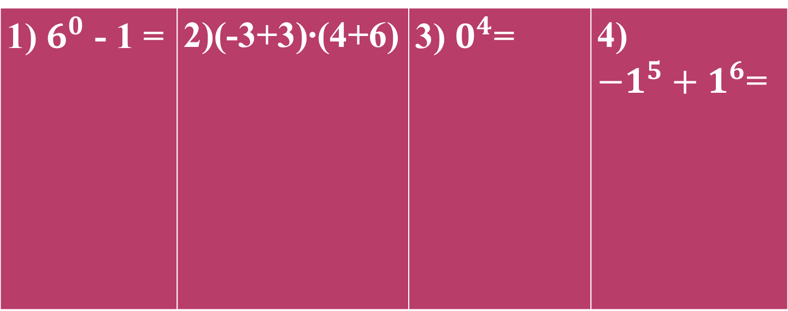
Задание№2 Запишите в ответе (в порядке убывания) номера тех выражений, значение которых равно 0.
1) $6^{0}$ - 1 = | 2)(-3+3)∙(4+6) | 3) $0^{4}$= | 4) ${−1}^{5}+1^{6}$=

Slide 6
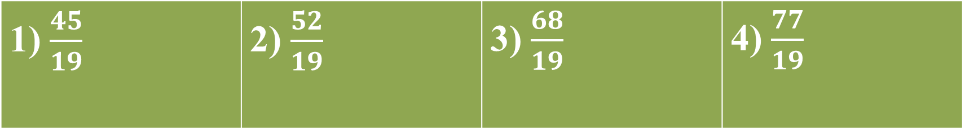
Задание №3 Какое из данных ниже чисел принадлежит отрезку [3;4] ?
1) $\frac{45}{19}$ | 2) $\frac{52}{19}$ | 3) $\frac{68}{19}$ | 4) $\frac{77}{19}$
Ответ:

Slide 7
Вспомним перевод десятичной дроби в обыкновенную и обыкновенной в десятичную.
Если знаменатель обыкновенной дроби не имеет других простых делителей, кроме 2 и 5, то эту дробь можно представить в виде десятичной.

Slide 8
1) Сократи дробь
2)Разложи знаменатель на простые множители.
3)Если в знаменателе нет других простых множителей, кроме 2 и 5 , то дробь возможно представить в виде десятичной, иначе – нельзя.

Slide 9
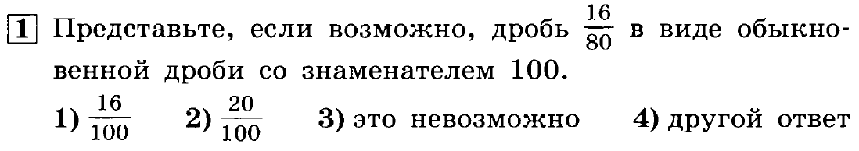
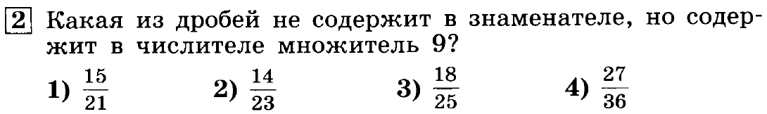
Вспомним перевод десятичной дроби в обыкновенную и обыкновенной в десятичную.

Slide 10
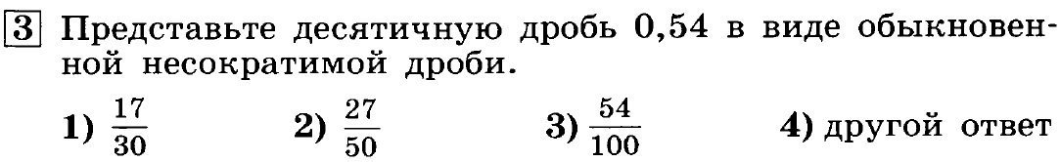
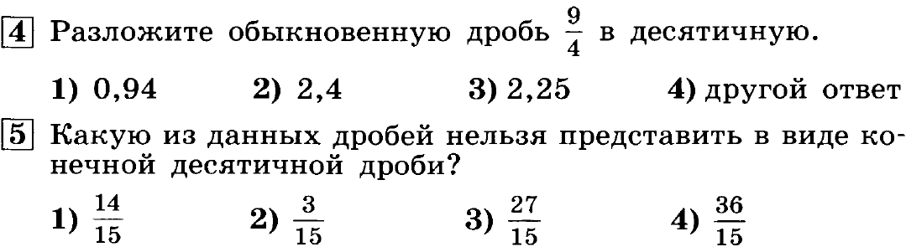

Slide 11
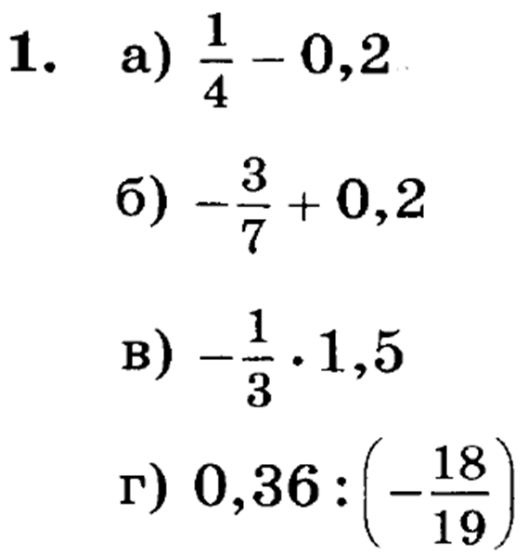

Slide 12
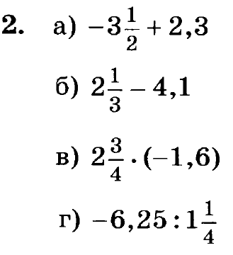

Slide 13
Приемы решения практико-ориентированных

Slide 14
Что нужно уметь
Выделять ключевые фразы и основные вопросы из текста заданий.
Уметь выполнять арифметические действия с натуральными числами, десятичными и обыкновенными дробями, производить возведение числа в степень, извлекать арифметический квадратный корень из числа.
Уметь переводить единицы измерения.
Уметь округлять числа.
Уметь находить число от процента и проценты от числа.
Уметь находить часть от числа и число по его части.
Применять основное свойство пропорции.
Уметь решать уравнения, неравенства.
Разбираться в изображениях рисунков, планов и масштабе фигур на рисунках.
Анализировать и пользоваться информацией из таблиц.
Анализировать и пользоваться заданными графиками.

Slide 15
Что нужно знать
Формулы геометрии:
Периметр прямоугольника: Р=2(а +b)
Периметр квадрата: Р =4а
Длину окружности: С= 2ПR
Объем параллелепи педа: V= abc
Площади фигур:
Площадь прямоугольника: S = ab
Площадь квадрата: S = а²
Площадь круга: S = ПR²
теорему Пифагора: c²= a² + b²
Формулы синуса, косинуса, тангенса острого угла в прямоугольном треугольнике

Slide 16
Задачи о дачном участке

Slide 17
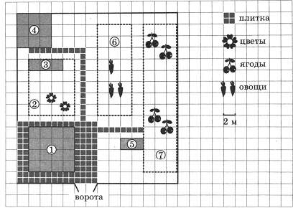
На плане изображен дачный участок по адресу: СНТ Рассвет, ул. Морская, 7 (сторона каждой клетки на плане равна 2 м). Участок имеет прямоугольную форму. Въезд и выезд осуществляется через единственные ворота.
Площадь, занятая жилым домом, равна 64 кв. м. Помимо жилого дома, на участке есть баня, к которой ведет дорожка, выложенная специальным садовым покрытием. Между жилым домом и баней находится цветник с теплицей. Теплица отмечена на плане цифрой 3.
Напротив жилого дома находится бак с водой для полива растений, за ним плодово-ягодные кустарники. В глубине участка есть огород для выращивания овощей, отмеченный цифрой 6.
Все дорожки внутри участка имеют ширину 1 м и застелены садовым покрытием, состоящим из плит размером 1м х 1м. Площадка вокруг дома выложена плитами такого же размера, но другой фактуры и цвета.
К дачному участку проведено электричество. Имеется магистральное газоснабжение.
Notes:
1 - жилой дом; 2 -цветник; 3 – теплица,4 – баня; 5 - бак с водой; 6 - огород для овощей; 7 - плодово-ягодные кустарники.

Slide 18
1. Для объектов, указанных в таблице, определите, какими цифрами они обозначены на плане. Заполните таблицу, в бланк ответов перенесите последовательность четырех цифр без пробелов, запятых и других дополнительных символов.
Объекты | Жилой дом | Цветник | Бак с водой | Баня
Цифры | 1 | 2 | 5 | 4
Ответ :1254
2. Плиты для садовых дорожек продаются в упаковке по 6 штук. Сколько упаковок плит понадобилось, чтобы выложить все дорожки и площадку вокруг дома?
Решение: дорожка от дома до бани имеет 22 плитки , дорожка от дома кустарников – 8 плиток, площадка вокруг дома –
14 ∙ 11 – 8∙ 8 = 154-64 = 90 . Итого: 30 + 90 =120 плиток
120:6 = 20 упаковок
Ответ :20
Notes:
1 - жилой дом; 2 -цветник; 3 –теплица;4 – баня; 5 - бак с водой; 6 - огород для овощей;7 - плодово-ягодные кустарники;.

Slide 19
3. Найдите площадь бани. Ответ дайте в квадратных метрах.
Решение: S = a² = a ∙ а – площадь квадрата
1 кл=2м, значит а= 6м
S _{бани}= 6 х 6 =36 м²
Ответ : 36
4.Найдите суммарную площадь плитки на прямоугольной площадке вокруг дома. Ответ дайте в квадратных метрах.
Решение: S = a ∙ b – площадь прямоугольника
1 кл=2м ;1 кл=2плиткам по 1м, значит а= 14м, b = 11м,
дом –квадрат, сторона = 4∙2м=8м
S _{площадки} = 14 х 11 - 8 х 8 = 90 м²
Ответ : 90

Slide 20
5. Хозяин участка планирует установить в жилом доме систему отопления. Он рассматривает два варианта: электрическое и газовое отопление. Цены на оборудование и стоимость его установки, данные о расходе газа, электроэнергии и их стоимости даны в таблице.
Отопление | Нагрева тель (котел) | Прочее оборудова ние и монтаж | Средн. расход газа/ средн. потребл. мощность | Стоимость газа/ электро энергии
Газовое отопление | 22 тыс. руб. | 16412 руб. | 1,3 куб. м/ч | 4,4 руб./ куб. м
Электр. отопление | 18 тыс. руб. | 12000 руб. | 4,7 кВт | 4,2 руб./ (кВт ∙ ч)
Обдумав оба варианта, хозяин решил установить газовое оборудование. Через сколько часов непрерывной работы отопления экономия от использования газа вместо электричества компенсирует разницу в стоимости установки газового и электрического оборудования?

Slide 21
Отопление | Нагрева тель (котел) | Прочее оборудова ние и монтаж | Средн. расход газа/ средн. потребл. мощность | Стоимость газа/ электро энергии
Газовое отопление | 22тыс. руб. | 16412 руб. | 1,3 куб. м/ч | 4,4 руб./ куб. м
Электр. отопление | 18 тыс. руб. | 12000 руб. | 4,7 кВт | 4,2 руб./ (кВт ∙ ч)
Решение: стоимость оборудования и монтажа:
22000 +16412= 38412 руб. - газ ; 18000 + 12000 = 30000 руб. электр. отоп.
Разница между стоимостью установки: 38412 – 30000 = 8412 руб.
Расход 1 часа обогрева : 1,3 куб. м/ч ∙ 4,4 руб./ куб. м =5,72 руб./ч –газ
4,7 руб./ куб. м ∙ 4,2 руб./(кВт ∙ ч) = 19,74 руб./ч - электричество
Разница между стоимостью потребления за 1 час: 19,74 - 5,72 = 14,02 руб./ч
Через сколько часов экономия от использования газа компенсирует затраты:
8412 руб. : 14,02 руб./ч = 600ч
Ответ : 600

Slide 22
СПАСИБО
ЗА
ВНИМАНИЕ!

